Slide 1
¿Que es músaica?
La Música: El Arte del Sonido La música se define tradicionalmente como el arte de organizar sensible y lógicamente una combinación coherente de sonidos y silencios. Es una manifestación artística y cultural que utiliza la energía del sonido para crear una experiencia estética en quien la escucha A diferencia del habla, la música no necesita palabras para comunicar; utiliza elementos físicos (como la vibración del aire) y elementos psicológicos (como la memoria y la emoción) para conectar con las personas.

Slide 2
¿Cómo se construye la música?
Para que una composición sea considerada música y no simplemente "ruido", se apoya en cuatro elementos esenciales:
La Melodía: Es el conjunto de sonidos que se perciben como una sola frase. Es la parte "protagonista" que solemos recordar y cantar.
La Armonía: Es la forma de combinar sonidos que suenan simultáneamente. Sirve de base y apoyo para la melodía, dándole profundidad y color.
El Ritmo: Es la pauta de repetición de sonidos cortos, largos, débiles y fuertes. Es la columna vertebral que ordena la música en el tiempo.
El Matiz: Son las variaciones de intensidad (volumen) y de interpretación que le dan sentimiento a la pieza.

Slide 3
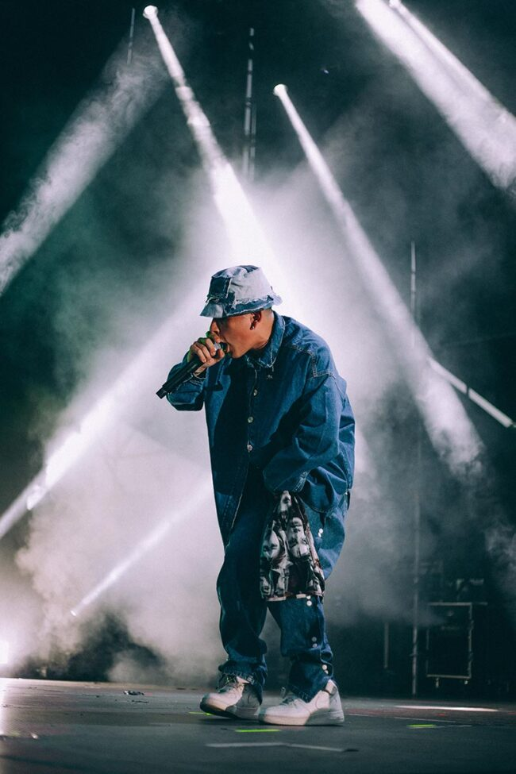
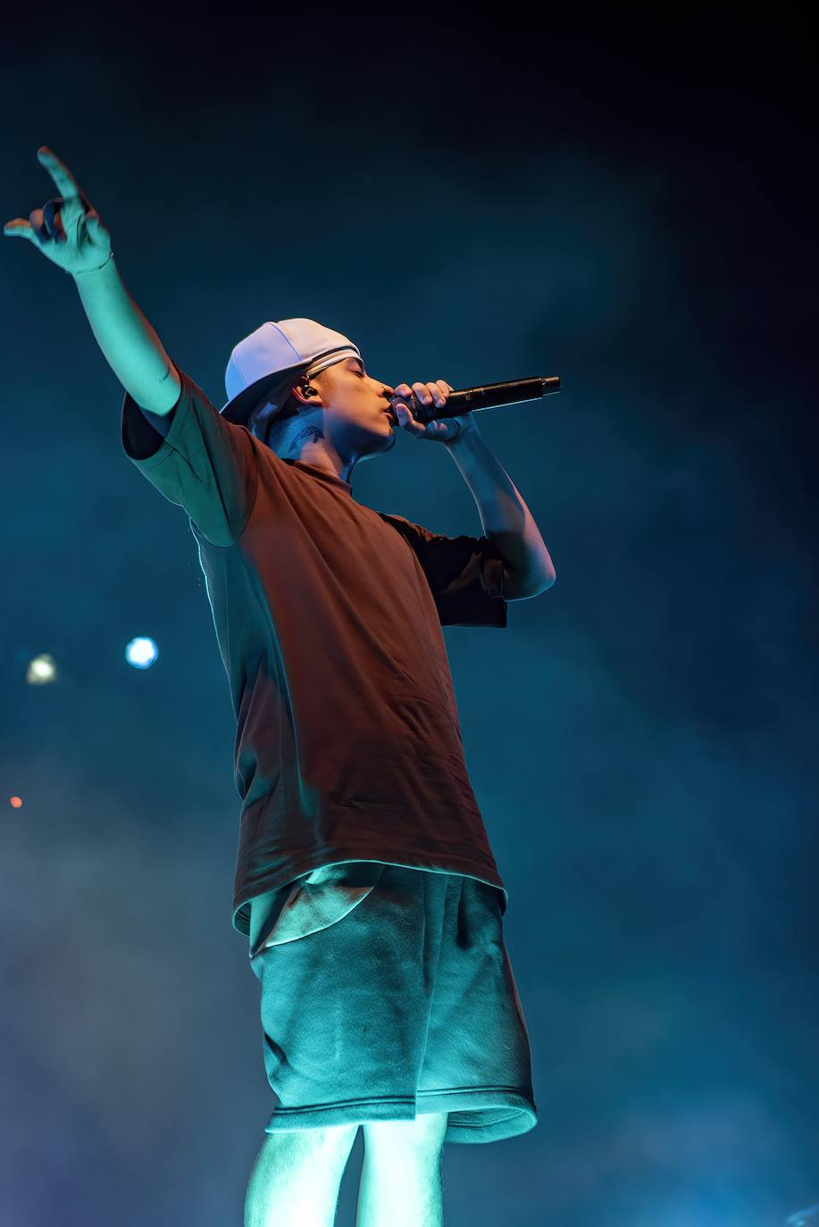
Ejemplo de Artista: Trueno🎤
Mateo Palacios, conocido como Trueno, es un rapero y músico argentino que nos ayuda a entender cómo se aplica la teoría musical en la vida real.
1. La Melodía y la Armonía
Aunque Trueno es conocido por el rap, en canciones como "Mamichula" o "Dance Crip", utiliza melodías muy pegajosas.
La Armonía: Sus productores usan acordes de géneros como el Funk, el Jazz o el Soul para darle un sonido de "vieja escuela" pero moderno.
2. El Ritmo (Su punto más fuerte)
Como Trueno empezó en el Freestyle, su manejo del ritmo es increíble.
El ritmo en su música es lo que nos hace mover la cabeza. Él juega con las sílabas de las palabras para que encajen justo con los golpes de la batería (el beat).
3. La Música como Mensaje
Recordemos que la música es un lenguaje. Trueno usa su música para:
Contar historias: Habla sobre su barrio (La Boca) y su familia.
Transmitir identidad: En su disco "Bien o Mal", usa sonidos tradicionales de América Latina para mostrar de dónde viene.
Dato Curioso: Trueno dice que para él, la música es su mejor herramienta para unir a las personas y expresar lo que siente sin miedo.

Slide 4

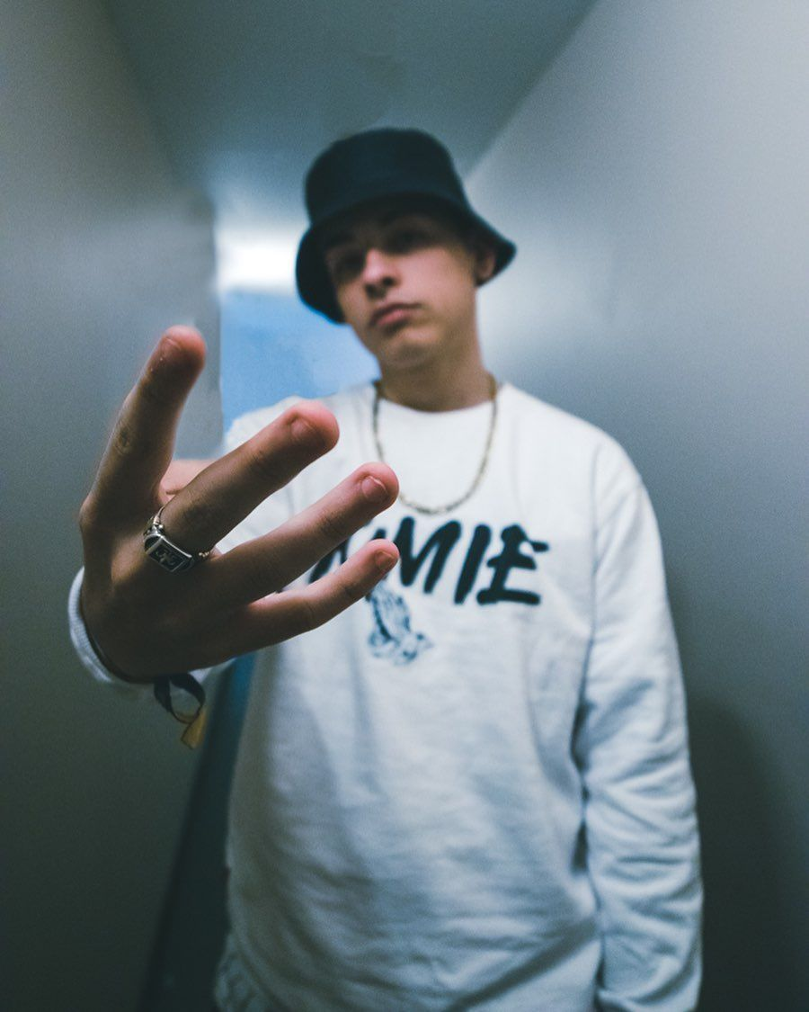
Conclusión
La música es identidad y expresión. Artistas como Trueno demuestran que el sonido es la herramienta más poderosa para contar nuestra historia y representar nuestra cultura ante el mundo.

